Slide 1

@hynd

Slide 2
一、整体介绍

Slide 3
前世今生
2002年，iBATIS，由Clinton Begin(Canada)发起。属于Apahce software foundation。 iBATIS一词来源于“internet”和“abatis”的组合。
2010年6月，该项目由 Apahce software foundation迁移到了Google Code，并且改名为MyBatis。
2013年11月，迁移到Github。
目前最新版本：3.3.0
存在一个MyBatis.NET版本

Slide 4
未来
6亿年后，太阳亮度提升，海洋蒸发，地壳运动停止，火山不再喷发，岩石变硬，二氧化碳被吸收成碳酸盐，导致空气中的二氧化碳浓度低到无法进行光合作用，地球上99%的植物死亡。
遥远未来的时间线 http://en.wikipedia.org/wiki/Timeline_of_the_far_future

Slide 5
ORM基本知识
ORM: Object/Relational Mapping, 对象关系映射。
管理持久化的中间件
解决的问题是：对象模型和关系模型之间“阻抗不匹配”。
'Object-Relational Impedance Mismatch' (sometimes called the 'paradigm mismatch') is just a fancy way of saying that object models and relational models do not work very well together.

Slide 6
ORM基本知识
5个不匹配问题：
Granularity 粒度
Subtypes (inheritance) 子类（“继承”，“组合”，“聚合”，“依赖”）
Identity 唯一标识
Associations 关联关系
Data navigation 数据导航
参考：http://hibernate.org/orm/what-is-an-orm/

Slide 7
ORM基本知识
两者有“欺骗性的相似之处！”-- 斯科特·安布勒
斯科特·安布勒（Scott W. Ambler），IBM Rational首席敏捷软件开发专家和精益软件开发专家。

Slide 8
ORM基本知识
第一范式： 1、内容相似的数据列必须消除(消除的办法就是再创建一个数据表来存放他们，建立关联关系) 2、必须为每一组相关数据分别创建一个表 3、每条数据记录必须用一个主键来标识
第二范式： 1、只要数据列里面的内容出现重复，就意味着应该把表拆分为多个表 2、拆分形成的表必须用外键关联起来。
第三范式： 1、与主键没有直接关系的数据列必须消除(消除的办法就是再创建一个表来存放他们)

Slide 9
ORM基本知识
第一范式： 1、每个持久对象映射一张表 2、每个持久对象必须有一个主键
第二范式： 1、持久对象要有内聚性，冗余的内容拿出去，单独创建持久对象 2、持久对象之间的关系用外键关联
第三范式： 1、持久对象要有内聚性，无关的内容拿出去，单独创建持久对象

Slide 10
ORM基本知识
一般的ORM包括以下四部分： 1、一个对持久类对象进行CRUD操作的API； 2、一个语言或API用来规定与类和类属性相关的查询； 3、一个规定mapping metadata的工具； 4、一种技术可以让ORM的实现同事务对象一起进行dirty checking, lazy association fetching以及其他的优化操作。

Slide 11
Hibernate & MyBatis
Hibernate:
POJO←→ Table
SQL自动生成和执行
关注对象的状态（state）
功能完整的ORM
MyBatis:
SQL(data) ←→ POJO
手动编写SQL
SQL mapping framework（老官网）
data mapper framework

Slide 12
什么是 MyBatis ？
MyBatis 是支持定制化 SQL、存储过程以及高级映射的优秀持久层框架。
MyBatis 避免了几乎所有的 JDBC 代码和手动设置参数以及获取结果集。
MyBatis 可以使用简单的XML或注解作为配置去映射基本类型、Map及POJOs到数据库中的记录。
在所有ORM工具中，简单是MyBatis最大的优势。

Slide 13
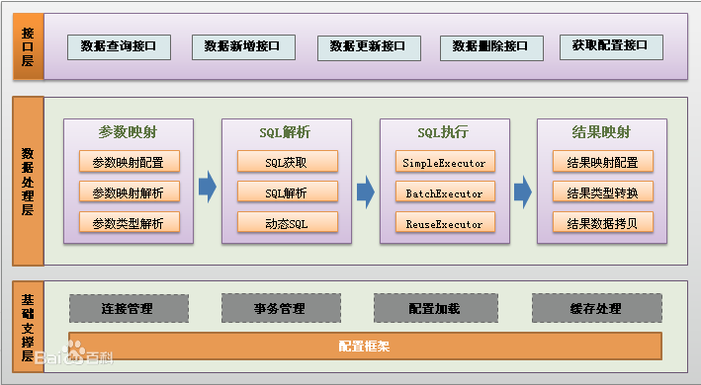
功能架构
Notes:
功能架构讲解：
我们把Mybatis的功能架构分为三层：
(1)API接口层：提供给外部使用的接口API，开发人员通过这些本地API来操纵数据库。接口层一接收到调用请求就会调用数据处理层来完成具体的数据处理。
(2)数据处理层：负责具体的SQL查找、SQL解析、SQL执行和执行结果映射处理等。它主要的目的是根据调用的请求完成一次数据库操作。
(3)基础支撑层：负责最基础的功能支撑，包括连接管理、事务管理、配置加载和缓存处理，这些都是共用的东西，将他们抽取出来作为最基础的组件。为上层的数据处理层提供最基础的支撑。

Slide 14
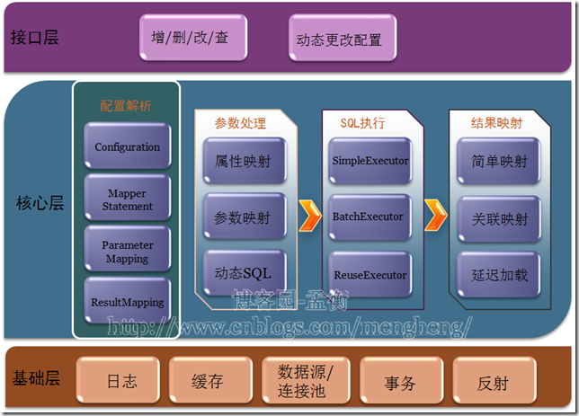
功能架构
Notes:
功能架构讲解：
我们把Mybatis的功能架构分为三层：
(1)API接口层：提供给外部使用的接口API，开发人员通过这些本地API来操纵数据库。接口层一接收到调用请求就会调用数据处理层来完成具体的数据处理。
(2)数据处理层：负责具体的SQL查找、SQL解析、SQL执行和执行结果映射处理等。它主要的目的是根据调用的请求完成一次数据库操作。
(3)基础支撑层：负责最基础的功能支撑，包括连接管理、事务管理、配置加载和缓存处理，这些都是共用的东西，将他们抽取出来作为最基础的组件。为上层的数据处理层提供最基础的支撑。

Slide 15
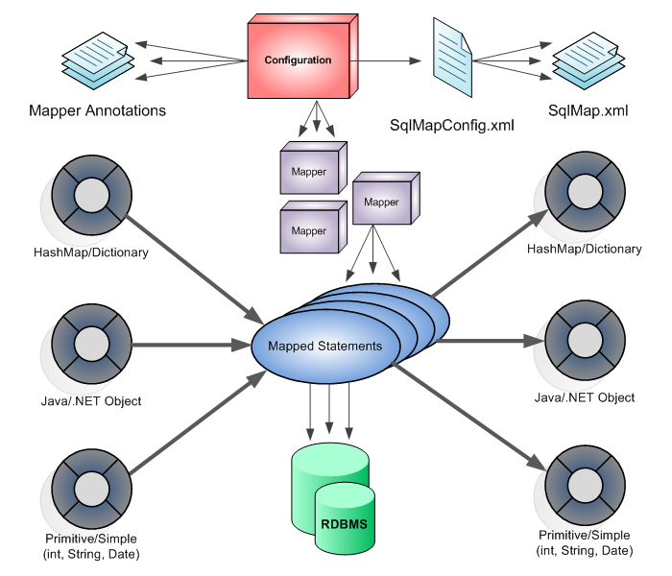
执行过程
Notes:
总体流程
(1)加载配置并初始化
配置来源于两个地方，一处是配置文件，一处是Java代码的注解
将SQL的配置信息加载成为一个个MappedStatement对象（包括了传入参数映射配置、执行的SQL语句、结果映射配置），存储在内存中。
(2)接收调用请求
触发条件：调用Mybatis提供的API
传入参数：为SQL的ID和传入参数对象
处理过程：将请求传递给下层的请求处理层进行处理。
(3)处理操作请求
触发条件：API接口层传递请求过来
传入参数：为SQL的ID和传入参数对象
处理过程：
(A)根据SQL的ID查找对应的MappedStatement对象。
(B)根据传入参数对象解析MappedStatement对象，得到最终要执行的SQL和执行传入参数。
(C)获取数据库连接，根据得到的最终SQL语句和执行传入参数到数据库执行，并得到执行结果。
(4)结果映射
将操作数据库的结果按照映射的配置进行转换，可以转换成HashMap、JavaBean或者基本数据类型，并将最终结果返回。
(A)根据MappedStatement对象中的结果映射配置对得到的执行结果进行转换处理，并得到最终的处理结果。
(B)释放连接资源。
(C)返回处理结果将最终的处理结果返回。

Slide 16
主要类层次结构

Slide 17
与Spring的整合核心类

Slide 18
DefaultSqlSession
implements SqlSession
不能参与到Spring的事务中
也不能被注入
它是线程不安全的

Slide 19
SqlSessionTemplate
implements SqlSession
调用MyBatis的SQL方法，翻译异常。
管理session的生命周期，可以参与到 Spring 的事务中，包含必要的关闭，提交或回滚操作。
线程安全的，可以被多个DAO所共享使用。
Notes:
SqlSessionTemplate 是 MyBatis-Spring 的核心。
这个类负责管理 MyBatis 的 SqlSession, 调用 MyBatis 的 SQL 方法, 翻译异常。 SqlSessionTemplate 是线程安全的, 可以被多个 DAO 所共享使用。
当调用 SQL 方法时, 包含从映射器 getMapper()方法返回的方法, SqlSessionTemplate 将会保证使用的 SqlSession 是和当前 Spring 的事务相关的。
此外,它管理 session 的生命 周期,包含必要的关闭,提交或回滚操作。
SqlSessionTemplate 实现了 SqlSession 接口,这就是说,在代码中无需对 MyBatis 的 SqlSession 进行替换。
SqlSessionTemplate通常是被用来替代MyBatis默认实现的DefaultSqlSession, 因为模板可以参与到 Spring 的事务中并且被多个注入的映射器类所使用时也是线程安全的。相同应用程序中两个类之间的转换可能会引起数据一致性的问题。
SqlSessionTemplate 对象可以使用 SqlSessionFactory 作为构造方法的参数来创建。

Slide 20
“隔壁家的老王”
与Spring整合后，SqlSessionTemplate通常是被用来替代MyBatis默认实现的DefaultSqlSession！

Slide 21
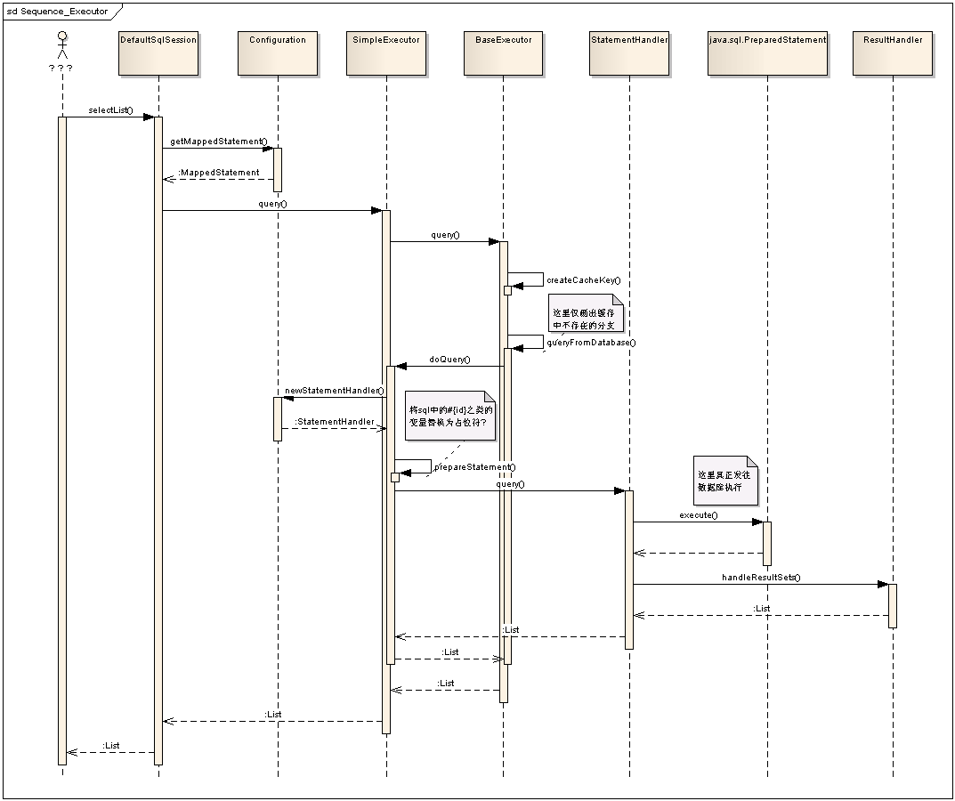
具体执行过程

Slide 22
MyBatis做了什么
总体来说 MyBatis 主要完成两件事情
根据 JDBC 规范建立与数据库的连接；
通过Annotaion/XML+JAVA反射技术，实现 Java 对象与关系数据库之间相互转化。
MyBatis 是一种典型的交互式框架
1. 准备交互的必要条件；
2. 构建一个交互的环境；
3. 构建会话环境；
4. 交换数据。

Slide 23
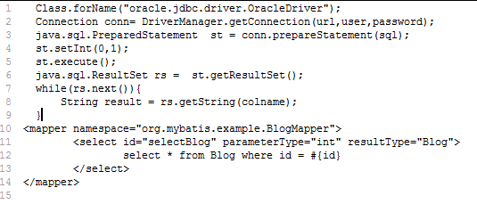
MyBatis做了什么
MyBatis 就是将上面这几行代码分解包装：
- 前两行是对数据库的数据源的管理包括事务管理，
- 3、4 两行MyBatis通过配置文件来管理 SQL 以及输入参数的映射，
- 6、7、8 行MyBatis获取返回结果到 Java 对象的映射，也是通过配置文件管理。

Slide 24
二、Mybatis具体使用

Slide 25
配置文件
环境配置文件：mybatis-config.xml
系统的核心设置，包含数据源和事务管理器等设置和属性信息。
具体的映射配置文件：FooMapper.xml
定义具体SQL映射语句的文件

Slide 26
mybatis-config.xml
configuration 配置
properties 属性
settings 设置，它们会改变 MyBatis 的运行时行为
typeAliases 类型别名是为 Java 类型设置一个短的名字。typeHandlers 类型处理器
objectFactory 对象工厂(创建结果对象的新实例时)
plugins 插件
environments 环境
environment 环境变量
transactionManager 事务管理器
dataSource 数据源
databaseIdProvider 数据库厂商标识
mappers 映射器
注意：必须按照以上顺序来配置。（Mybatis是用DTD作为XML的校验文档，而XML规范中DTD顺序是有严格要求的。）

Slide 27
mybatis-config.xml
settings
这是 MyBatis 中极为重要的调整设置，它们会改变 MyBatis 的运行时行为。
lazyLoadingEnabled=false 延时加载

Slide 28
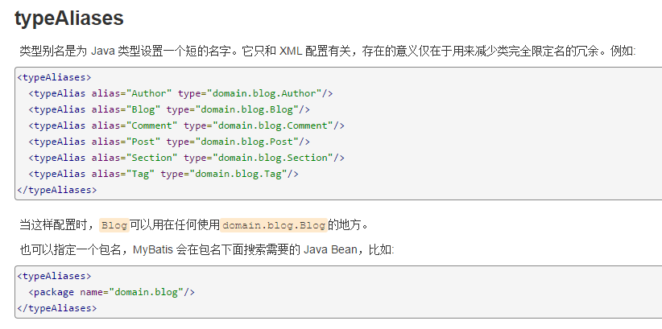
mybatis-config.xml

Slide 29
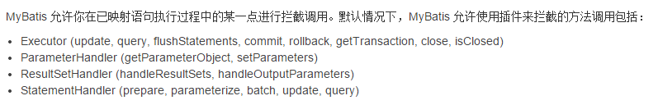
mybatis-config.xml
plugins
MyBatis 允许你在已映射语句执行过程中的某一点进行拦截调用。

Slide 30
mybatis-config.xml
Environments
environment 环境变量
transactionManager 事务管理器
dataSource 数据源
MyBatis 可以配置成适应多种环境，例如，开发、测试和生产环境需要有不同的配置。

Slide 31
mybatis-config.xml
Mappers
具体的映射配置文件的位置
告诉 MyBatis 到哪里去找到SQL 映射语句

Slide 32
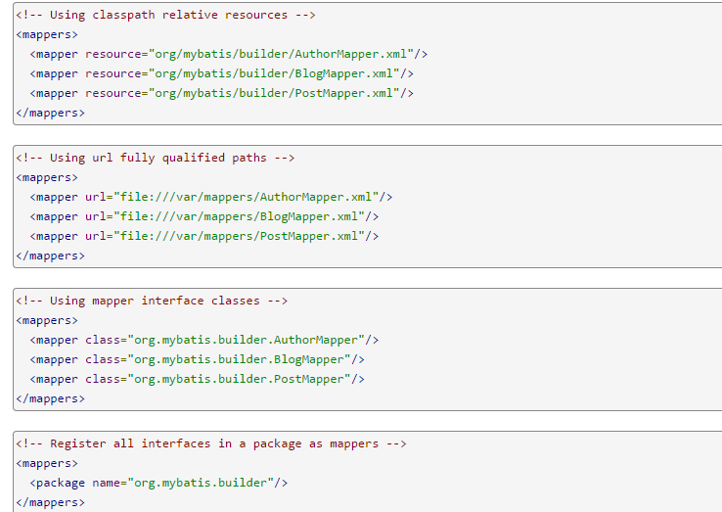
mybatis-config.xml

Slide 33
Mapper XML 文件
SQL 映射文件结构：
cache - 配置给定命名空间的缓存。
cache-ref – 从其他命名空间引用缓存配置。
resultMap – 最复杂，也是最有力量的元素，用来描述如何从数据库结果集中来加载你的对象。
parameterMap – 已经被废弃了！老式风格的参数映射。内联参数是首选，这个元素可能在将来被移除。这里不会记录。
sql – 可以重用的 SQL 块，也可以被其他语句引用。
insert – 映射插入语句
update – 映射更新语句
delete – 映射删除语句
select – 映射查询语句

Slide 34
namespace
命名空间是必须的，目的是希望能比只是简单的使用更长的完全限定名来更进一步区分语句。
使用命名空间，并将它置于合适的 Java 包命名空间之下，你将拥有一份更加整洁的代码并提高了 MyBatis 的可用性。

Slide 35
namespace
命名解析：为了减少输入量，MyBatis 对所有的命名配置元素（包括语句，结果映射，缓存等）使用了如下的命名解析规则。
完全限定名（比如“com.mypackage.MyMapper.selectAllThings”）将被直接查找并且找到即用。
短名称（比如“selectAllThings”）如果全局唯一也可以作为一个单独的引用。如果不唯一，有两个或两个以上的相同名称（比如“com.foo.selectAllThings ”和“com.bar.selectAllThings”），那么使用时就会收到错误报告说短名称是不唯一的，这种情况下就必须使用完全限定名。

Slide 36
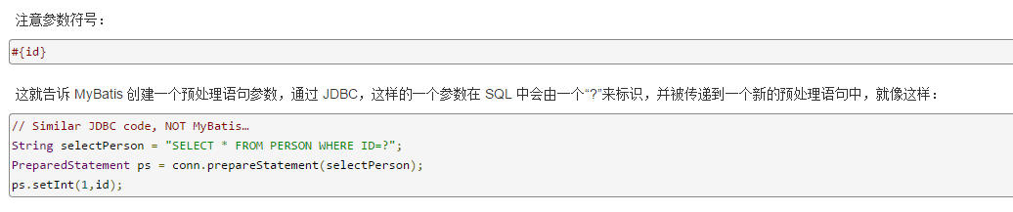
#{} 和 ${}

Slide 37
官方网站
MyBatis源代码
https://github.com/mybatis/mybatis-3
MyBatis官方文档
http://mybatis.github.io/mybatis-3/zh/index.html
MyBatis-Spring官方文档
http://mybatis.github.io/spring/zh/index.html
MyBatis Generator (MBG)代码生成器
https://github.com/mybatis/generator
Mybatis-PageHelper分页插件
https://github.com/pagehelper/Mybatis-PageHelper

Slide 38
Thanks!

